Slide 1
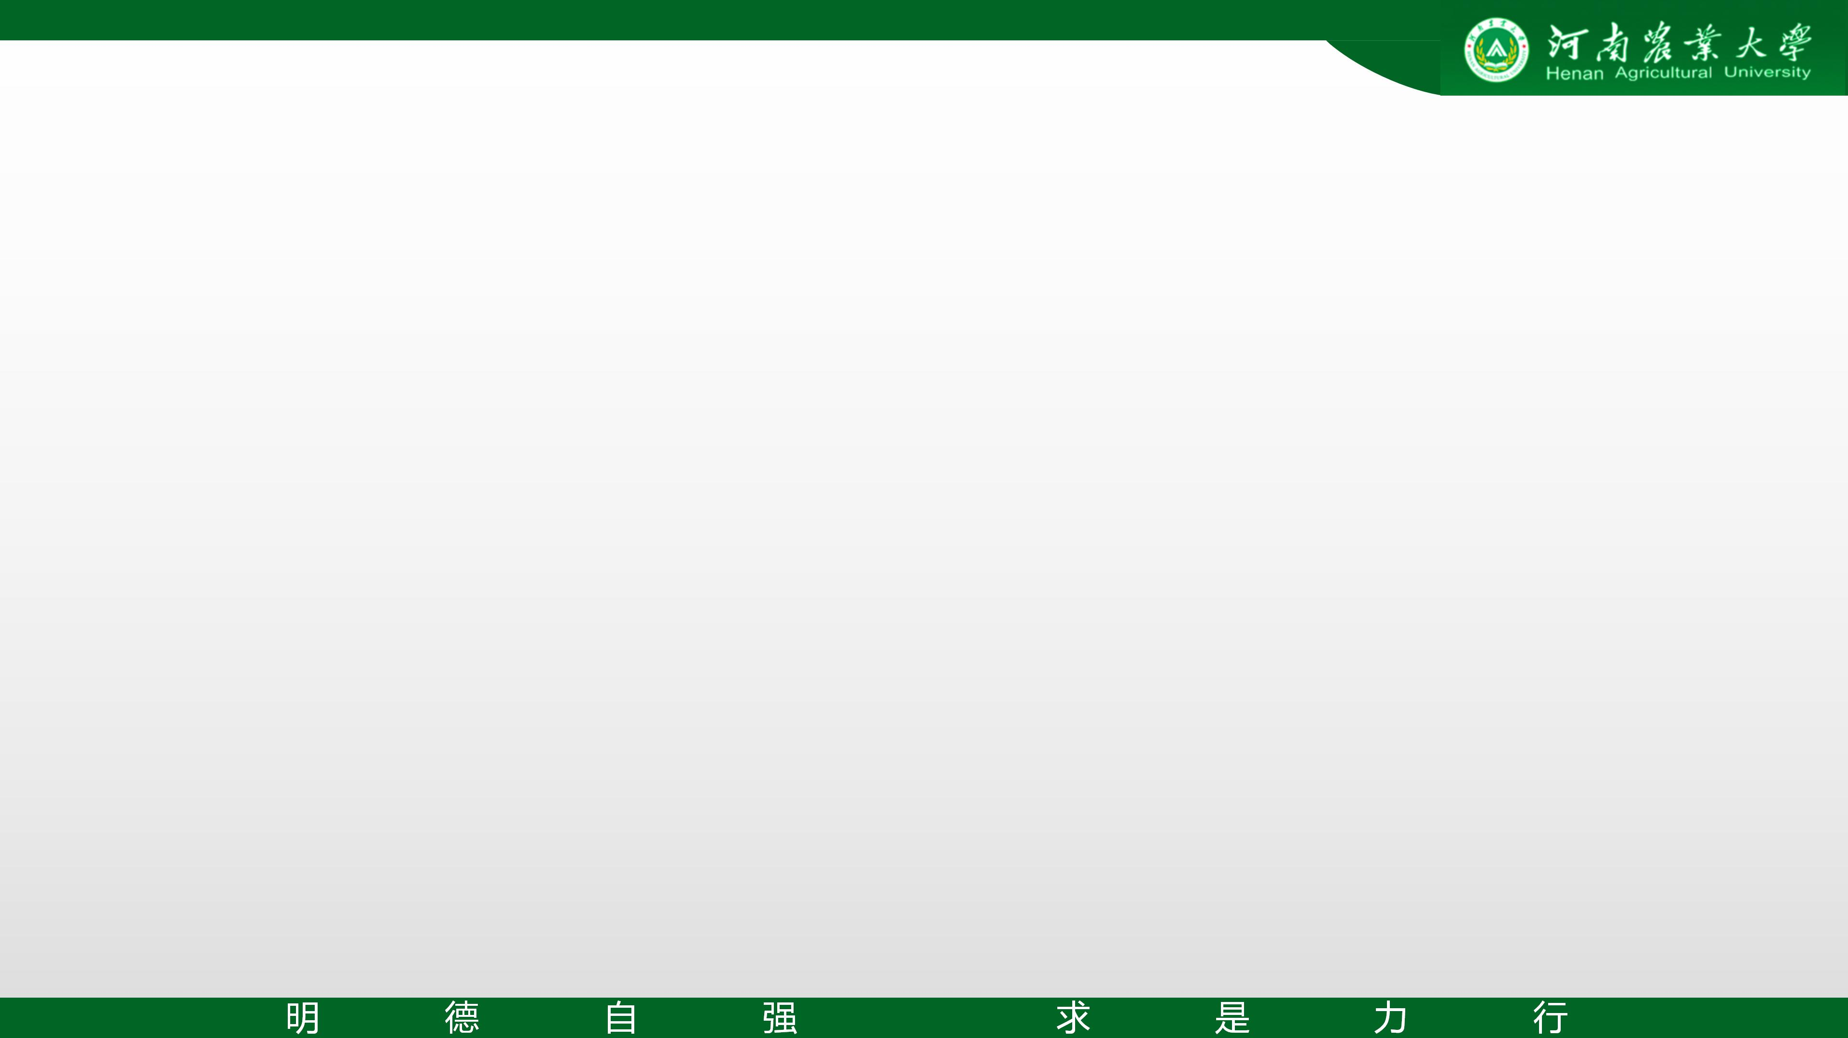
网络爬虫的“盗亦有道”
王曼曼
manmanwmm@163.com

Slide 2
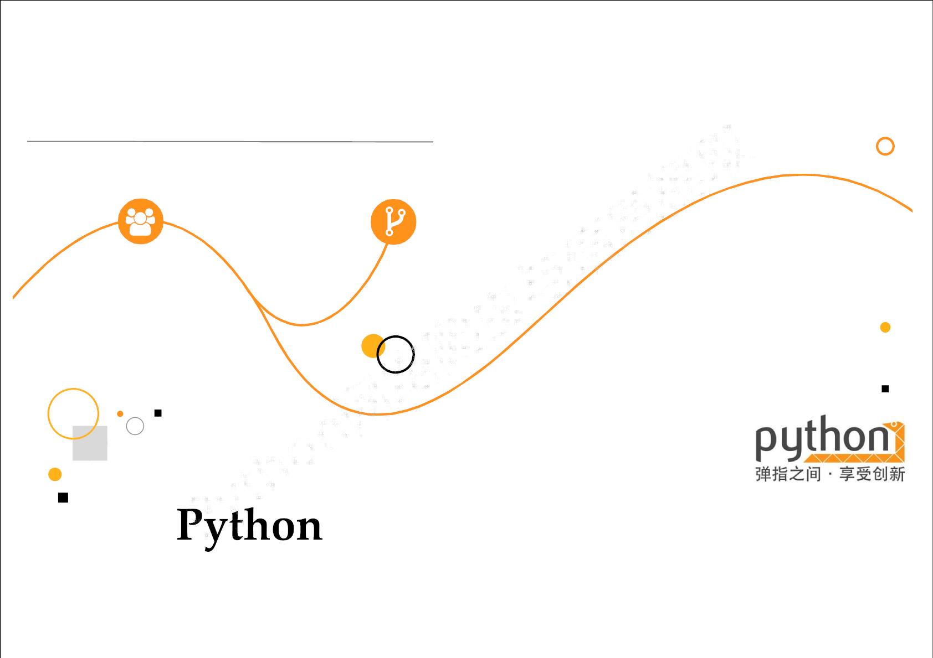
TheꢀWebsiteꢀisꢀtheꢀAPI …
robots.txt
网络爬虫排除标准
Requests
自动爬取HTML页面
自动网络请求提交
掌握定向网络数据爬取和网页解析的基本能力
网络爬虫与信息提取
O4X -Tian

Slide 3
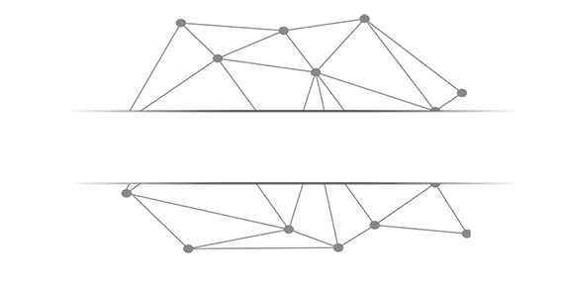
网络爬虫引起的问题

Slide 4
网络爬虫的尺寸
小规模，数据量小
爬取速度不敏感
Requests库
中规模，数据规模较大
爬取速度敏感
大规模，搜索引擎
爬取速度关键
定制开发
Scrapy库
>90%
爬取网页 玩转网页 爬取网站 爬取系列网站
爬取全网

Slide 5
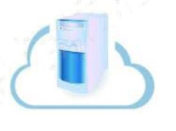
网络爬虫引发的问题
性能骚扰
法律风险
隐私泄露

Slide 6
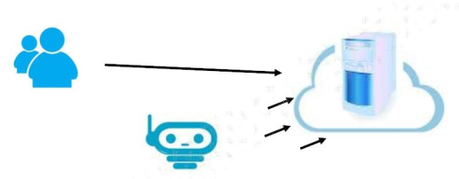
网络爬虫的”性能骚扰”
Web服务器默认接收人类访问
受限于编写水平和目的，网络爬虫将会为Web服务器带来巨大的资源开销。

Slide 7
网络爬虫的法律风险
服务器上的数据有产权归属
网络爬虫获取数据后牟利将带来法律风险

Slide 8
网络爬虫的隐私泄露
网络爬虫可能具备突破简单访问控制的能力，获得被保护数据
从而泄露个人隐私

Slide 9
网络爬虫的限制
• 来源审查：判断User‐Agent进行限制
检查来访HTTP协议头的User‐Agent域，只响应浏览器或友好爬虫的访问
• 发布公告：Robots协议
告知所有爬虫网站的爬取策略，要求爬虫遵守

Slide 10
robots协议

Slide 11
robots协议
RobotsꢀExclusionꢀStandard，网络爬虫排除标准
作用：
网站告知网络爬虫哪些页面可以抓取，哪些不行
形式：
在网站根目录下的robots.txt文件

Slide 12
案例：京东的robots协议
https://www.jd.com/robots.txt
User‐agent:ꢀ*ꢀ
Disallow:ꢀ/?*ꢀ
Disallow:ꢀ/pop/*.htmlꢀ
Disallow:ꢀ/pinpai/*.html?*ꢀ
User‐agent:ꢀEtaoSpider
Disallow:ꢀ/ꢀ
User‐agent:ꢀHuihuiSpider
Disallow:ꢀ/ꢀ
#ꢀ注释，*代表所有，/代表根目录
User‐agent:ꢀ*ꢀ
Disallow:ꢀ/ꢀ
User‐agent:ꢀGwdangSpider
Disallow:ꢀ/ꢀ
Robots协议基本语法
User‐agent:ꢀWochachaSpider
Disallow:ꢀ/

Slide 13
案例：真实的robots协议
http://www.baidu.com/robots.txt
http://news.sina.com.cn/robots.txt
http://www.qq.com/robots.txt
http://news.qq.com/robots.txt
http://www.moe.edu.cn/robots.txt （无robots协议）
Notes:
淘宝：https://www.taobao.com/robots.txt

Slide 14
robots协议的遵守方式

Slide 15
实际操作中，该如何遵守Robots协议？

Slide 16
robots协议的使用
网络爬虫：
自动或人工识别robots.txt，再进行内容爬取
约束性：
Robots协议是建议但非约束性，网络爬虫可以不遵守，但存在法律风险

Slide 17
对robots协议的理解
访问量很小：可以遵守 非商业且偶尔：建议遵守
访问量较大：建议遵守 商业利益：必须遵守
必须遵守
爬取全网
爬取网页 玩转网页 爬取网站 爬取系列网站
原则：类人行为可不参考Robots协议

Slide 18
单元小结

Slide 19
网络爬虫“盗亦有道”
#ꢀ注释，*代表所有，/代表根目录
User‐agent:ꢀ*ꢀ
Robots协议的使用原则
Disallow:ꢀ/ꢀ
Robots协议基本语法

